Slide 1
An extension of the technology acceptance model in the big data analytics system implementation environment
分享人：王媛
Notes:
大数据分析系统实现环境中技术接受模型的扩展

Slide 2
1
研究成果
This study extends big data analytics adoption research by examining the effects of system characteristics on the attitude towards the usage of big data analytics systems.
Results of this survey confirm that characteristics of the big data analytics system have significant direct and indirect effects on belief in the benefits of big data analytics systems and perceived usefulness, attitude and adoption.
There are mediation effects that exist among the system characteristics, benefits of big data analytics systems, perceived usefulness and the attitude towards using big data analytics system.
This study benefits big data analytics providers and vendors while helping in the formulation of their business models.
Notes:
本研究通过考察系统特性对管理者对大数据分析系统使用态度的影响，拓展了大数据分析采用研究的范围。本研究的结果证实了大数据分析系统的特性对大数据分析系统益处的信念和感知有用性、态度和采纳性有着显著的直接和间接影响。此外，大数据分析系统的特性、大数据分析系统的益处、感知的有用性和使用大数据分析系统的态度之间也存在着中介效应

Slide 3
主要内容
Introduction
1
4
Study design
Literature review
2
5
Discussion
Research model
and hypotheses
development
3
6
Conclusion

Slide 4
1
总体写作思路
提出问题
构建模型
实证研究
结论建议
阐述研究对象
界定研究内容
分析目前研究的局限性
提出本研究的改进和补充
总体框架
各变量的含义及变量间的关系
提出研究假设，构建初始模型
问卷设计思路及调查方案
描述性统计分析
信度和效度评估
模型检验结果（相关、回归、因子分析等）
研究假设的最终结果
主要结论及相关建议
研究局限及未来展望
Notes:
现有的研究没有完全解释采纳某一特定IS的原因。

Slide 5
1
Introduction（9）
1
虽然BDA使公司能够用更高效和有效的方式开展业务和营销，但只有21%的公司拥有BDA系统。
2
BDA的特点：体量、速度、多样性、准确性和价值；
BDA的挑战：数据获取、存储、分析和可视化。
3
BDA系统通过各种应用、预测和细分模型，为公司创造商业价值，提高公司的盈利能力。
BDA系统在医疗、交通、金融等行业也有着各种广泛的应用。
4
5
因为BDA系统的复杂性，一些传统技术的实现因素不能很好地应用于BDA。
6
为减少实施新系统的损耗，必须了解BDA系统的收益以及导致消极或积极态度的因素。
7
在某些应用中，BDA系统的系统特性（信息和系统质量）成为采用BDA系统的关键因素。本研究将构建包含系统特性的研究模型……
论文结构
研究意义和研究目的
8
9
Notes:
目前的研究没有完全解释采纳某一特定信息系统的原因。

Slide 6
1
Introduction
BDA是什么
研究背景（提出问题）：
BDA技术很有效，但实施的公司并不多
BDA有什么用（应用范围非常广泛）
哪些因素影响了BDA系统的采纳？（传统的技术采纳因素不能完全适用于BDA）
需要研究系统收益变量的影响
需要研究系统特性变量的影响

Slide 7
2
Literature review
TAM
感知有用性
态度倾向
使用意向
使用行为
感知易用性

Slide 8
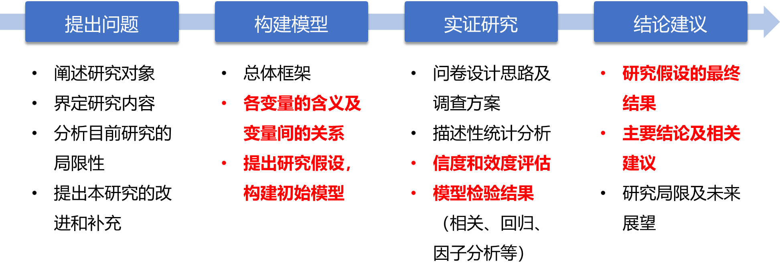
3
Research model and hypotheses development
Notes:
现有的研究没有完全解释采纳某一特定IS的原因。

Slide 9
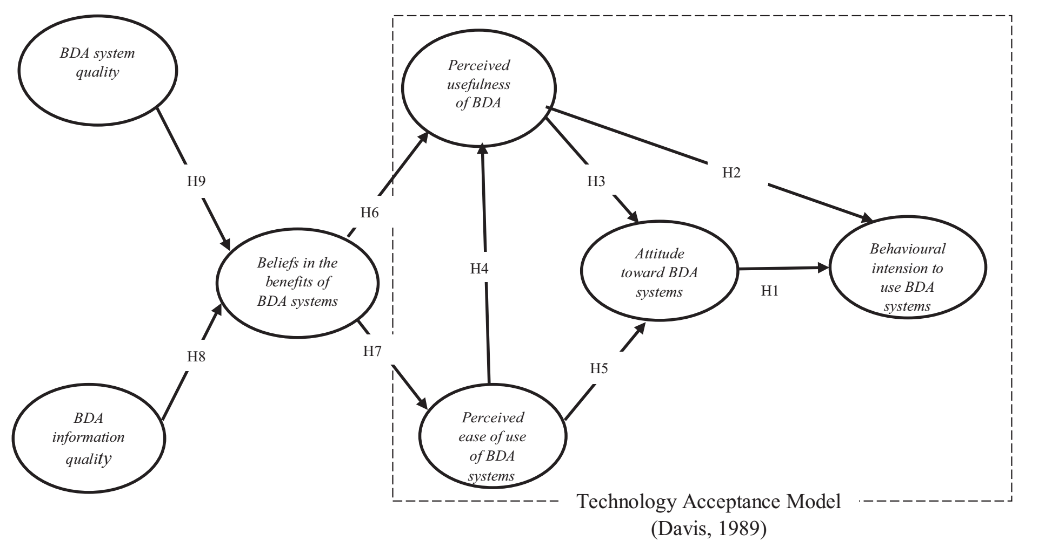
3
Research model and hypotheses development

Slide 10
4
Study design
提出问题
构建模型
实证研究
结论建议
阐述研究对象
界定研究内容
分析目前研究的局限性
提出本研究的改进和补充
总体框架
各变量的含义及变量间的关系
提出研究假设，构建初始模型
问卷设计思路及调查方案
描述性统计分析
信度和效度评估
模型检验结果（相关、回归、因子分析等）
研究假设的最终结果
主要结论及相关建议
研究局限及未来展望
Notes:
现有的研究没有完全解释采纳某一特定IS的原因。

Slide 11
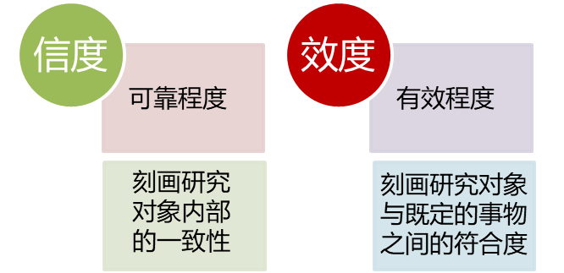
4
Study design
4.3.1The measurement model
信度和效度评估
（1）信度评估：
Cronbach‘s α系数（CA），检验所有因子是否适合做因子分析，CA越大，内在一致性越强。一般CA>0.7，表明具备内在一致性。
组合信度composite reliability（CR），指一个组合变量由多于一个变量的总和做成的新变量的信度，即几个题项是否可以归因于某一因子。（越大越好）
（2）效度评估（收敛有效性convergent validity）：
各项指标的AVE>0.5，表示构造的因子解释了项目方差的一半以上，即收敛有效性较强。
各问项的因子载荷factor loadings，大于0.7，说明收敛有效性较强，适合做因子分析。
Notes:
现有的研究没有完全解释采纳某一特定IS的原因。

Slide 12
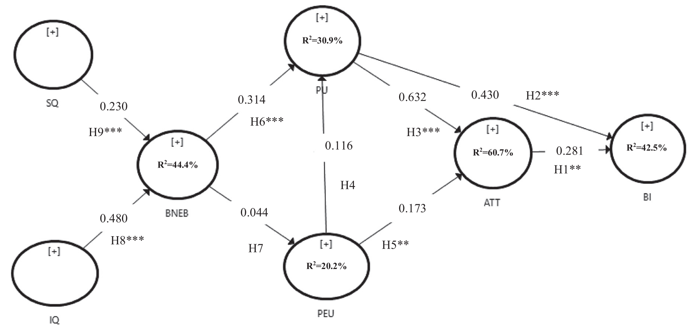
4
Study design
4.3.2 The structural model
Notes:
现有的研究没有完全解释采纳某一特定IS的原因。

Slide 13
4
Study design
4.3.3 The mediation effect
【补充】中介效应的含义
在考虑自变量X对因变量Y的影响时发现，X对Y的影响至少部分通过第三个变量M间接影响Y，则M为中介变量。
案例1：收入增加对食物开支的影响：性别视角：部分实验经济学研究发现，收入增加对食物消费的影响在男性和女性间存在显著差异，当收入增加时，男性通常选择增加食物消费，而女性在食物方面的消费增加明显小于男性。此时性别是M（背后是男女对食物的偏好程度差异）；
案例2：工作环境影响工作绩效。某研究院的学习工作环境非常好，结果该机构的论文产出质量数量都非常高。可能的原因是由于工作环境好（尤其是有免费咖啡和打印复印，还有随时可以聊天的场所，据说待遇也很好），每个人的工作感觉（衣食无忧就想写点东西玩玩）非常好，结果工作绩效也很高。此时工作感觉是M，即工作环境至少部分通过影响员工的工作感觉影响工作绩效。

Slide 14
4
Study design
4.3.3 The mediation effect
【补充】中介效应的逻辑和模型
变量X是否显著影响Y？（即系数c是否显著）
变量X是否影响中介变量M？（即系数a是否显著）
中介变量M是否显著影响Y（即系数b是否显著）
控制了M后，X是否还显著？（即系数c’是否显著）
c
X
Y
e₁
M
e₂
a
b
c’
X
Y
e₃

Slide 15
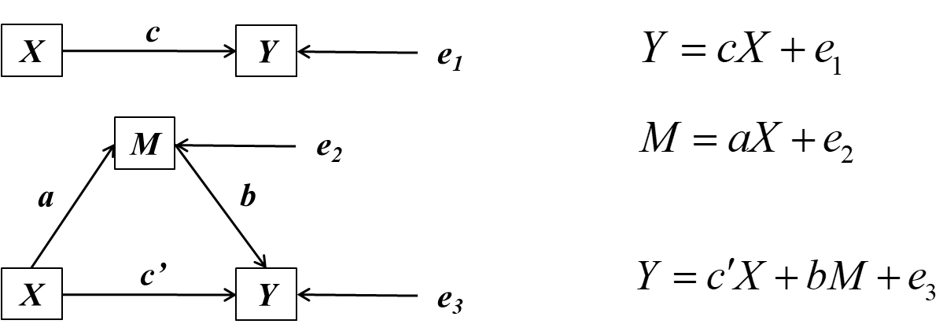
4
Study design
【补充】中介效应是否显著的检验
①自变量X显著影响因变量Y：即系数c显著
②自变量显著影响中介变量M：即系数a显著
③中介变量M显著影响因变量Y：即系数b显著
④控制中介变量M时，自变量X还能继续显著影响因变量Y吗？
如果系数c’显著，存在部分中介效应。（Partial mediation）
如果系数c’ 不显著，存在完全中介效应，即X对Y的影响完全通过中介变量M实现。（Full mediation）
Notes:
可能存在其他的因素影响着研究结果。为了排除其他因素影响，使分析结果更加科学，因此需要将其纳入研究中分析。
控制变量实质上就是自变量，分析时一般不会过多的关注在控制变量上。分析时一般直接放入回归模型中即可。同时也可以使用分层回归分析，“第一层”全部放入控制变量。“第二层”放入核心自变量。
以考察在排除了控制变量的贡献的情况下，该变量对回归方程的贡献。如果核心自变量仍然有明显的贡献，那么我们可以做出该变量确实具有其他变量所不能替代的独特作用的结论

Slide 16


4
Study design
4.3.3 The mediation effect
本文中的中介变量BNEB的检验：
SQ、IQ是否影响BNEB？（即模型1、模型2，检验系数b是否显著）
控制了BNEB后，SQ、IQ是否显著影响PU？（即模型3、模型4，系数c是否显著）
模型3和模型4中，控制M后，自变量的系数不显著，因此BNEB对于PU存在完全中介效应。
模型5和模型6中，当因变量是ATT时，同理，BNEB对于ATT也存在完全中介效应。
M:BNEB
$$模型1和模型2：M=a+bX$$
b
b’
c
$$模型3和模型4：Y=a+b′M+cX$$
X:SQ、IQ
Y:PU
Notes:
可能存在其他的因素影响着研究结果。为了排除其他因素影响，使分析结果更加科学，因此需要将其纳入研究中分析。
控制变量实质上就是自变量，分析时一般不会过多的关注在控制变量上。分析时一般直接放入回归模型中即可。同时也可以使用分层回归分析，“第一层”全部放入控制变量。“第二层”放入核心自变量。
以考察在排除了控制变量的贡献的情况下，该变量对回归方程的贡献。如果核心自变量仍然有明显的贡献，那么我们可以做出该变量确实具有其他变量所不能替代的独特作用的结论

Slide 17

4
Study design
本文中的中介变量BNEB的检验：
模型7和模型8，因变量是PEU时，控制M后，自变量的系数显著，因此BNEB对于PEU存在部分中介效应。
模型9和模型10同理。
M:BNEB
b
b’
c
$$模型7和模型8：Y=a+b′M+cX$$
X:SQ、IQ
Y:PEU
Notes:
可能存在其他的因素影响着研究结果。为了排除其他因素影响，使分析结果更加科学，因此需要将其纳入研究中分析。
控制变量实质上就是自变量，分析时一般不会过多的关注在控制变量上。分析时一般直接放入回归模型中即可。同时也可以使用分层回归分析，“第一层”全部放入控制变量。“第二层”放入核心自变量。
以考察在排除了控制变量的贡献的情况下，该变量对回归方程的贡献。如果核心自变量仍然有明显的贡献，那么我们可以做出该变量确实具有其他变量所不能替代的独特作用的结论

Slide 18
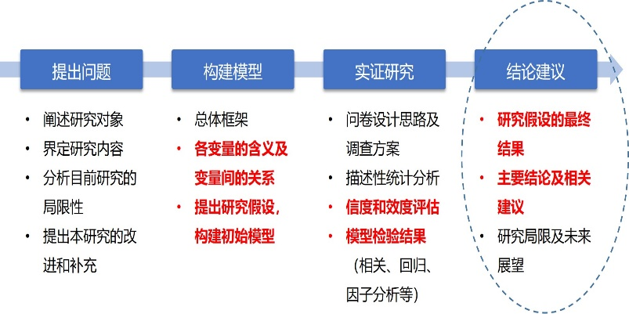
5
结论和建议
第4章从数据层面对模型进行解释，第5章按照模型检验的结果，在理论和应用层面进一步对模型进行解释说明，并围绕各因素给出促进BDA系统采纳的相关建议。
本文扩展了TAM模型，增加了BNEB作为中介变量和系统质量、信息质量两个外部变量。
信息质量及系统质量对于BNEB的重要影响。
BNEB对感知有用性的完全中介效应，以及对感知易用性的部分中介效应
感知易用性通过影响态度间接影响使用意向；感知有用性对态度和使用意向都有积极的影响。
第6章再次强调主要结论，以及本研究的实践意义和理论意义，最后分析了研究局限和未来研究方向。

Slide 19
感谢聆听

